Slide 1
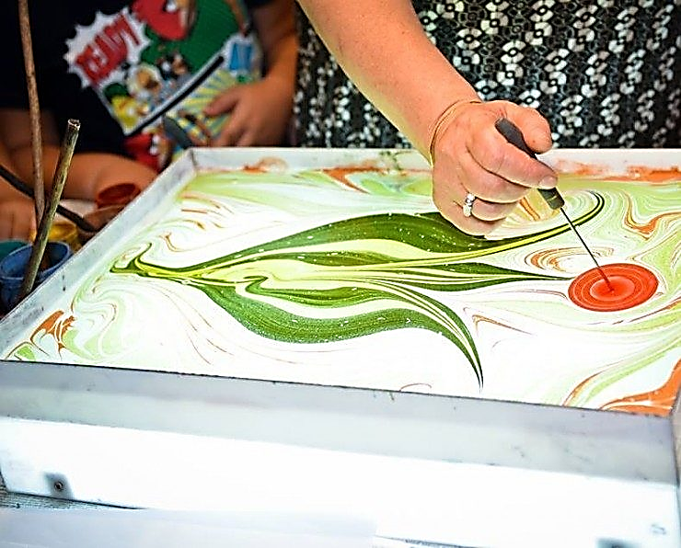
Мастер-класс «Технология ЭБРУ» - искусство рисования на воде
ГБОУ ООШ № 23
СП «Детский сад № 70»
Воспитатель высшей категории
Непогодина Ольга Борисовна
город Сызрань
2018г.

Slide 2
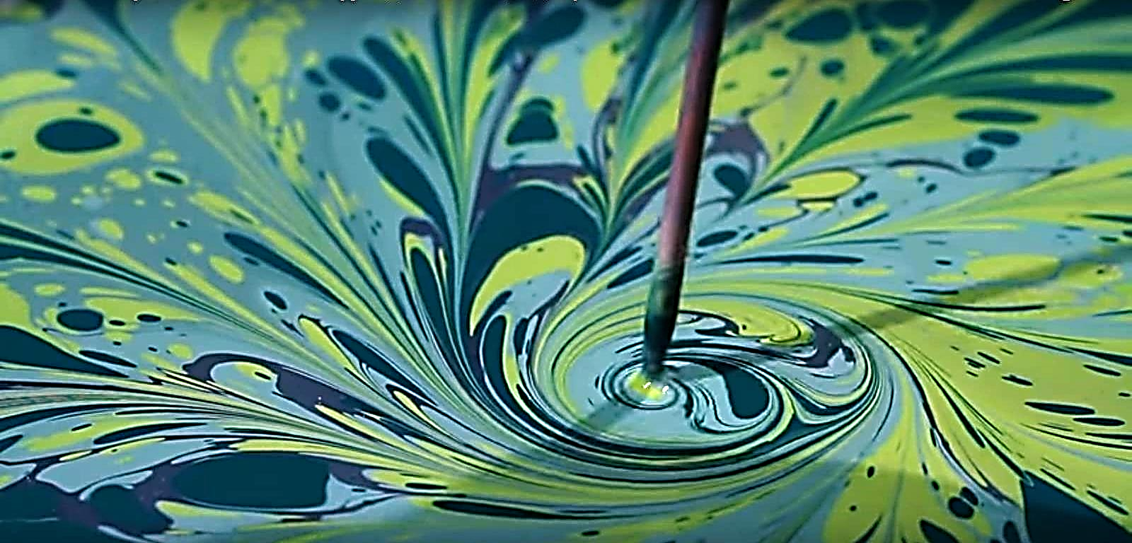
Что такое ЭБРУ?
«Эбру» - это древнее искусство рисования, удивительное волшебство фантазии на воде.
«Эбру» – это необычная техника рисования, которая зародилась в далеком прошлом. Самые древние произведения в этом стиле сохранились в Турции, а также Индии и Туркестане.

Slide 3
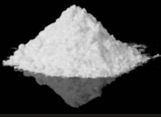
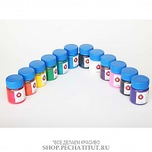
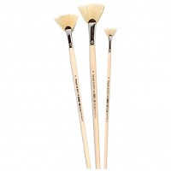
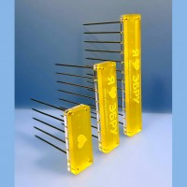
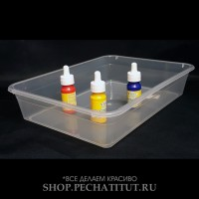
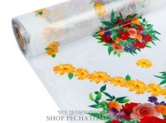
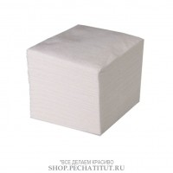
Какие материалы нужны для рисования ЭБРУ?
Вода для рисования должна содержать специальную добавку, которая увеличивает её вязкость и позволяет рисунку удерживать форму.
Если вы хотите приготовить раствор в домашних условиях, нужно купить специальный загуститель. Он продается в виде порошка (марки ArtDeco, Karin, Эбру Профи и т. д.).
Набор шил
5г.на 1литр воды
Набор 12шт.
Веерная кисть
Набор гребней
Лоток
Бумага
Клеенка на стол
Стакан под краску
Салфетки
Фартук

Slide 4
Этапы рисования в технике ЭБРУ
Сначала рисуем фон, он нужен для того чтобы удерживать краску, которую Вы будете наносить поверх него, не давая ей слишком сильно растекаться. Фон делают при помощи широкой кисти, окуная ее в краску и как бы стряхивая лишние капли на поверхность воды. Краска сама начинает растекаться, образуя очень тонкую пленку, поверх которой и будет располагаться основной рисунок. Можно оставить фон в виде капель, а можно поводить произвольно шилом или гребнями. Тогда у Вас получится более затейливый рисунок.

Slide 5
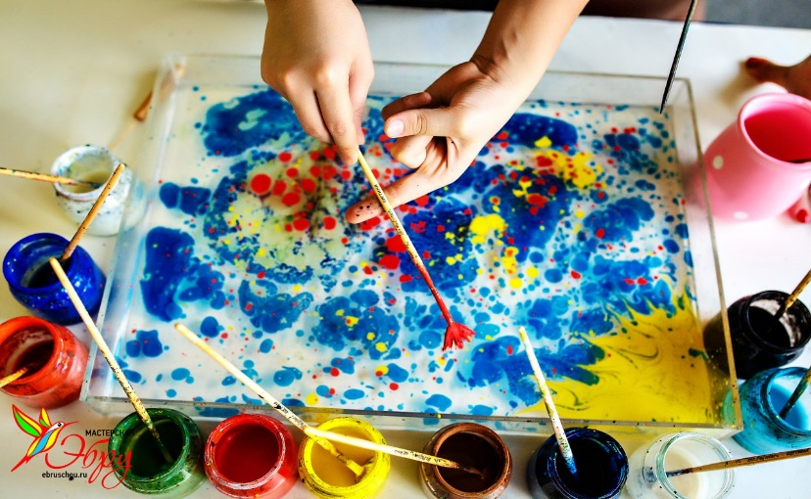
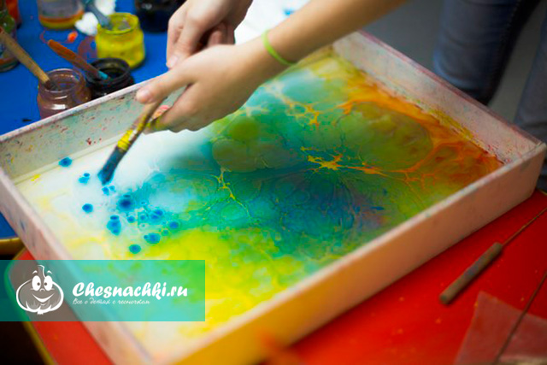
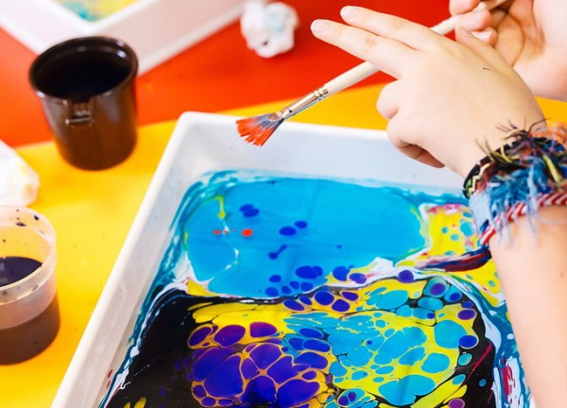
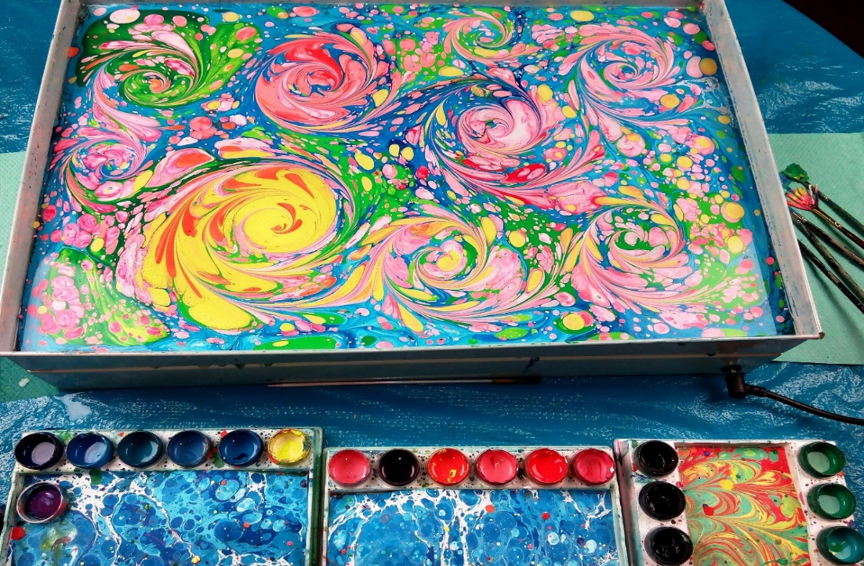
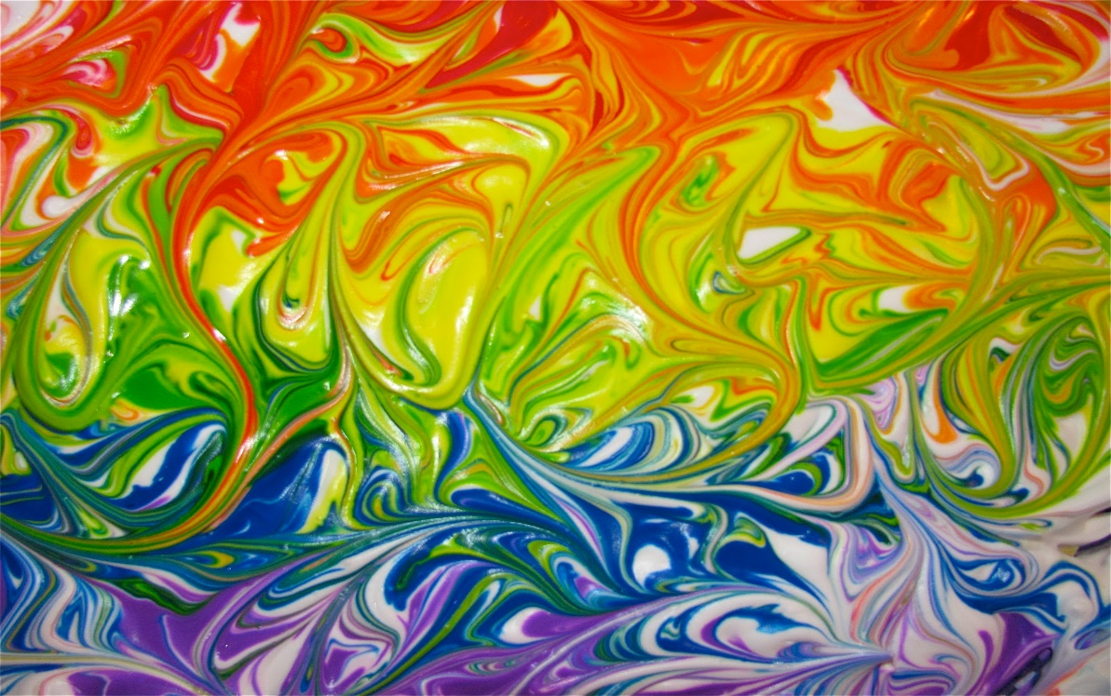
Рисуем фон: для создания фона потребуется кисти разного размера
Рекомендуется для фона использовать 2-3 цвета краски

Slide 6
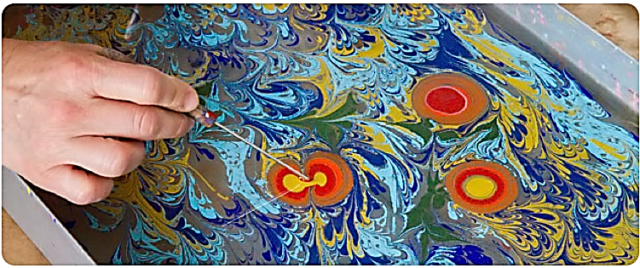
Рисование на воде Эбру представляет собой не просто нанесение красок на определенную поверхность, но скорее это целая философия. Ведь Эбру — это рисование, в основе которого лежат правильные, природные формы, а именно круг.

Slide 7
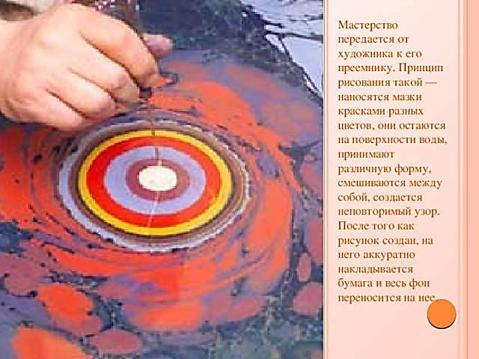
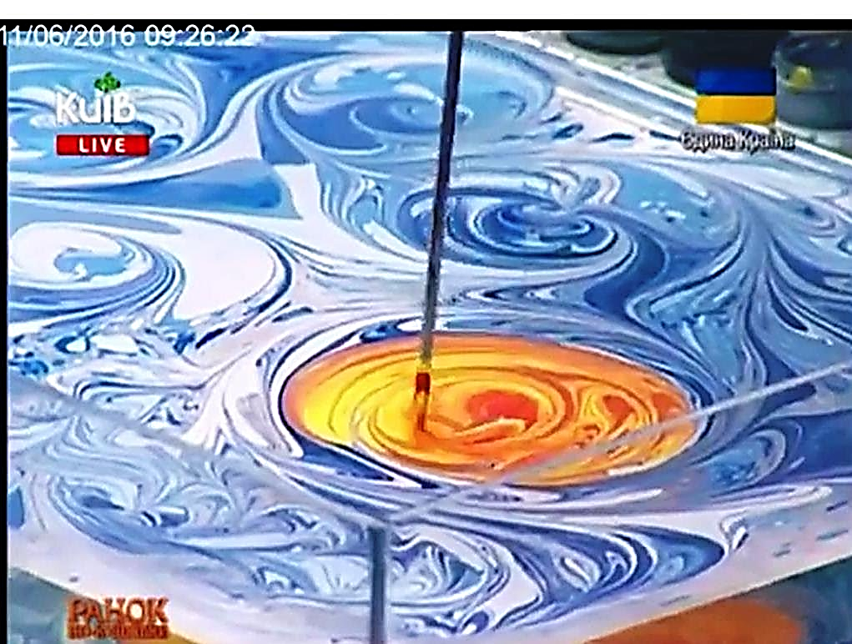
Каждая капля, которая попадает в воду, растекается в круг, который мы можем преобразовать абсолютно в любую желаемую форму. Ценность искусства Эбру определяется не только результатом, но и самим процессом.

Slide 8
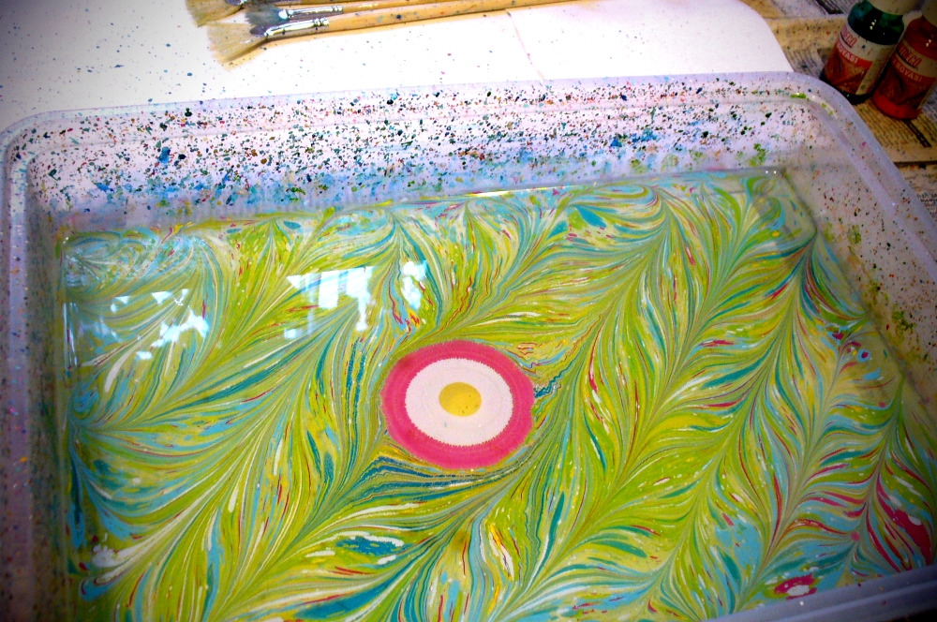
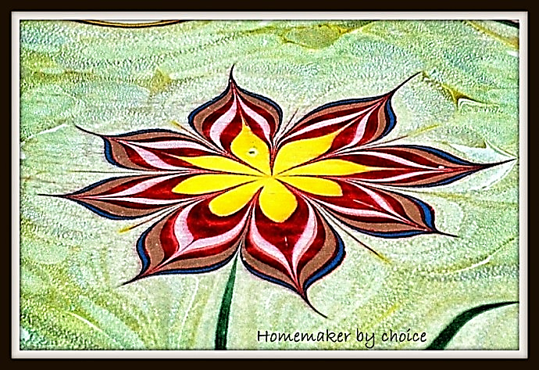
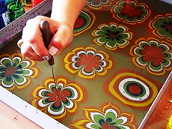

Slide 9
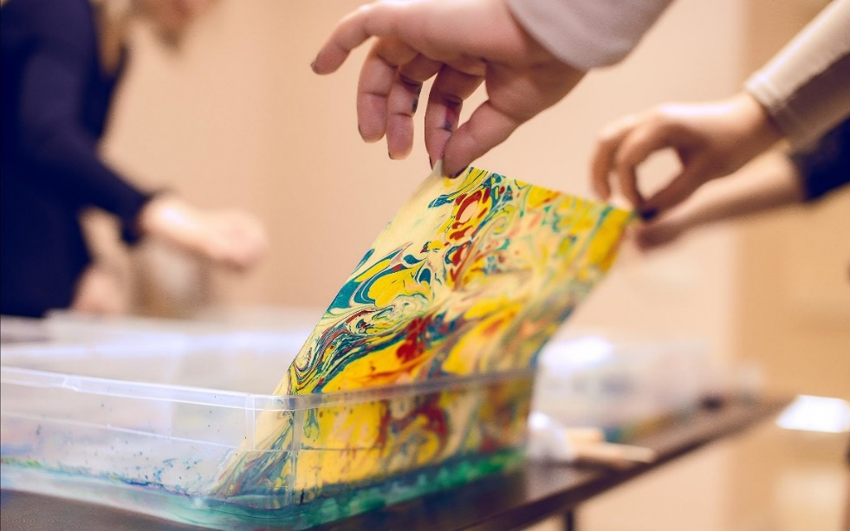
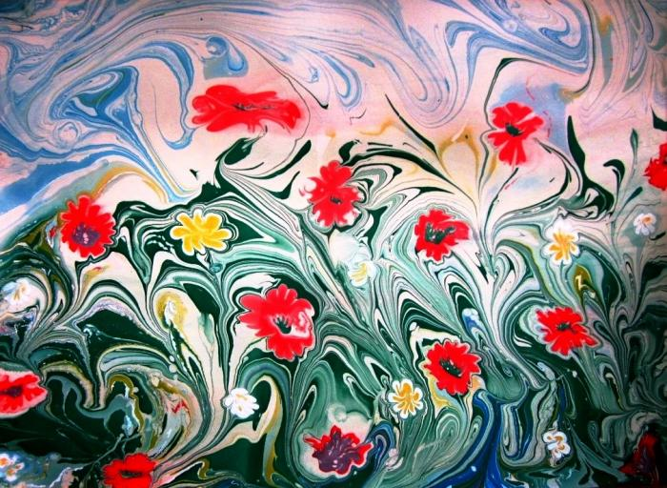
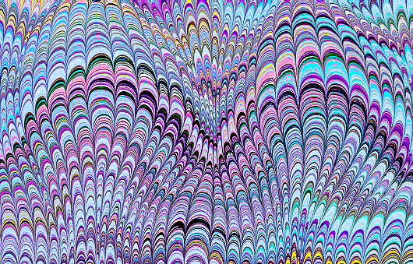
Заключительный этап – перенос рисунка
Это очень ответственное дело, для которого требуется большая аккуратность. Бумагу нужно выбирать плотную, фактурную и ни в коем случае не глянцевую. Лист укладываем на воду, выдерживаем несколько мгновений и снимаем точным движением, чтобы не смазать краску. Кроме бумаги рисунки можно переносить на различные ткани или дерево.

Slide 10
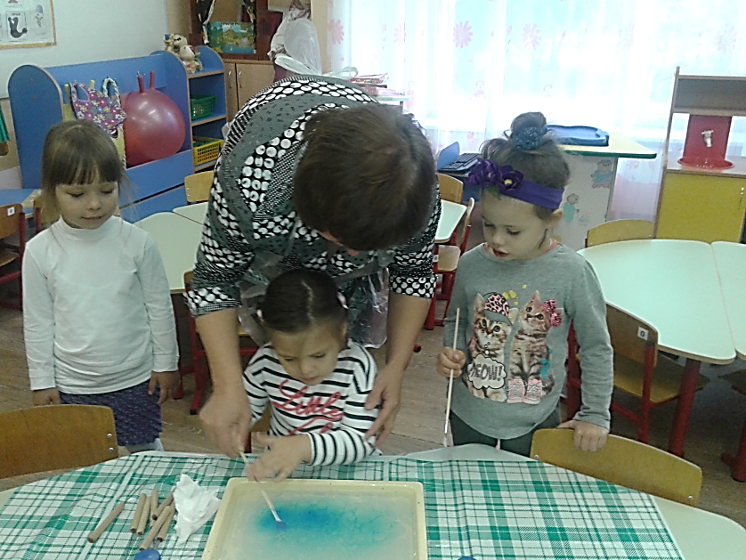
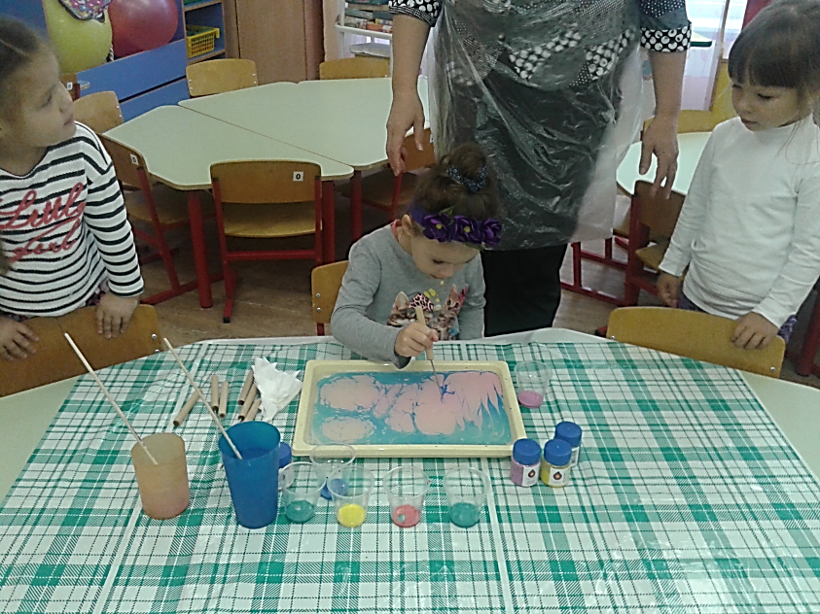
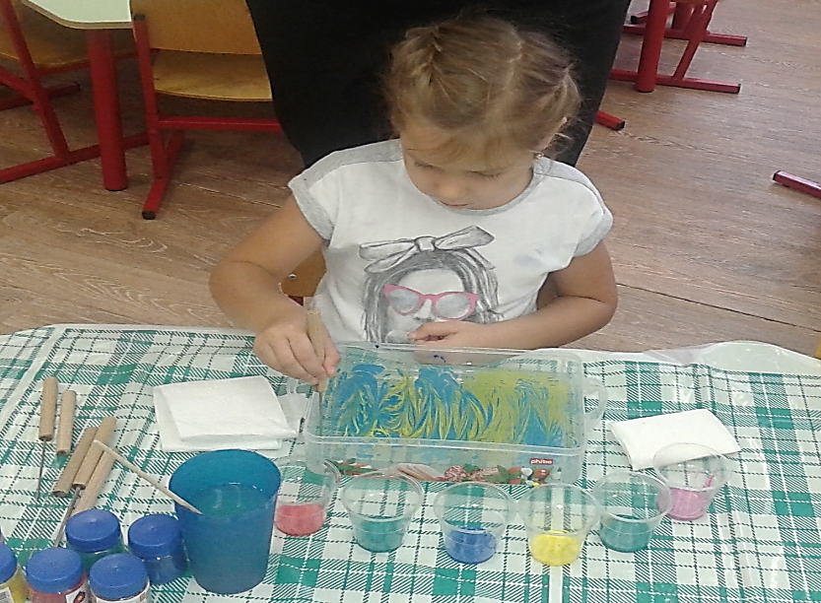
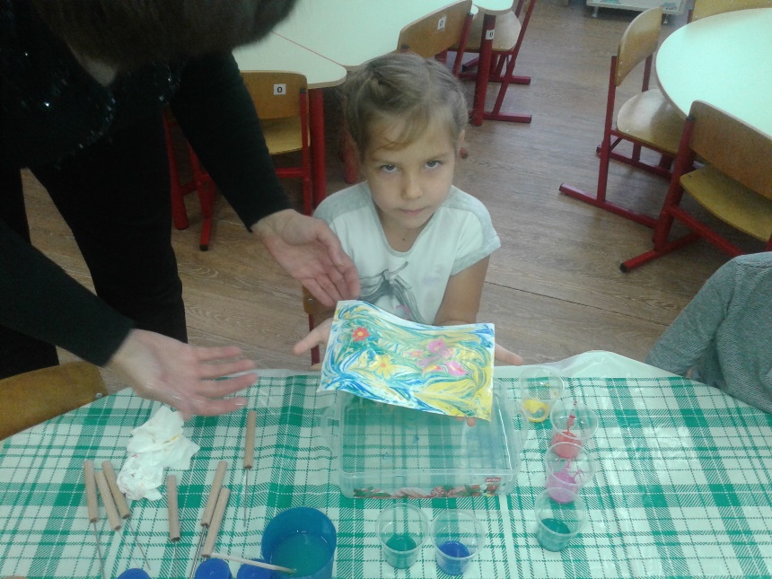
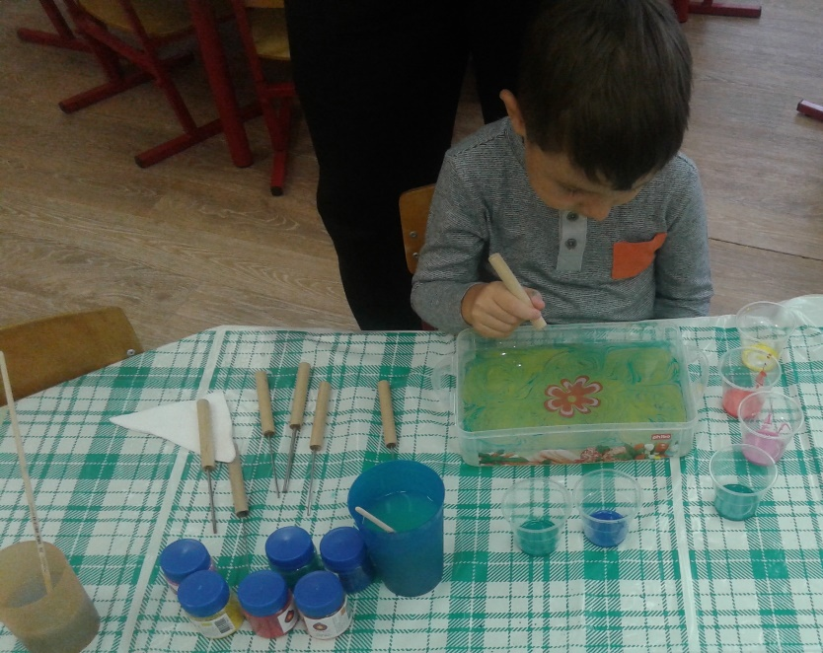
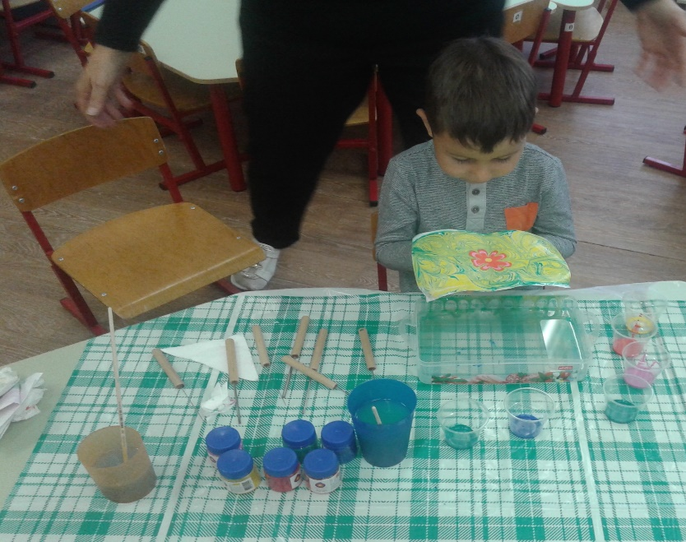
Фотоотчёт о знакомстве с техникой ЭБРУ

Slide 11
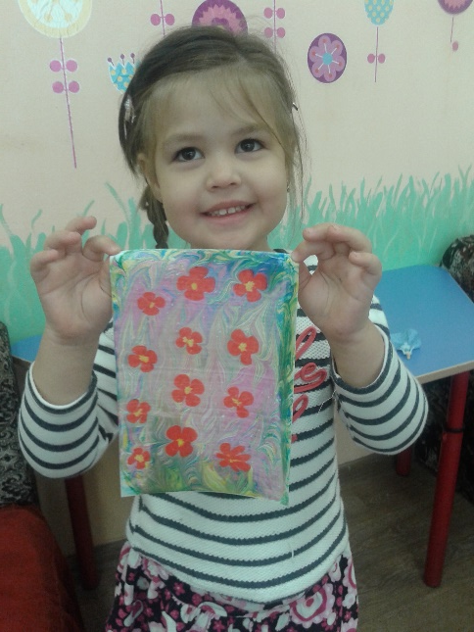
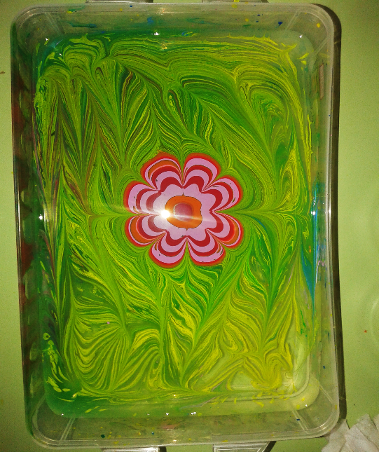
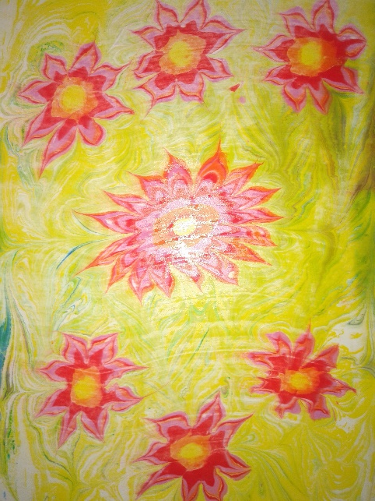
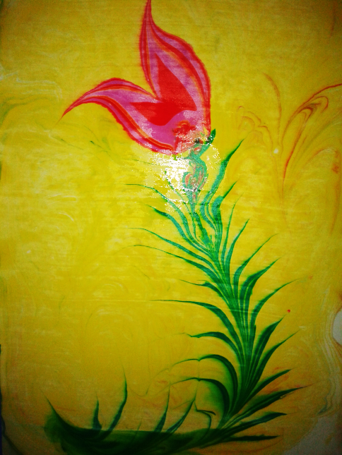
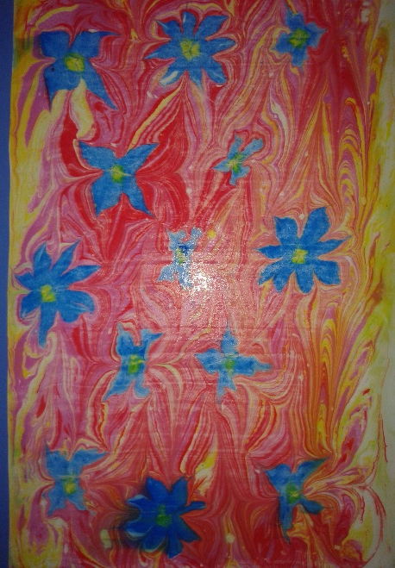
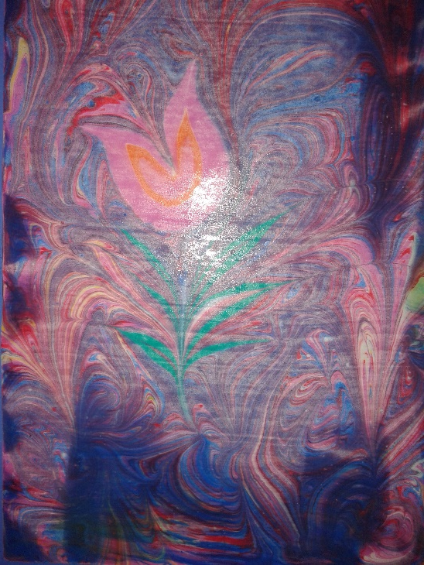
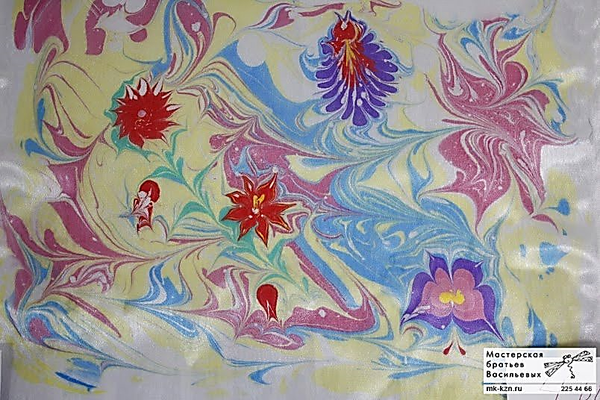
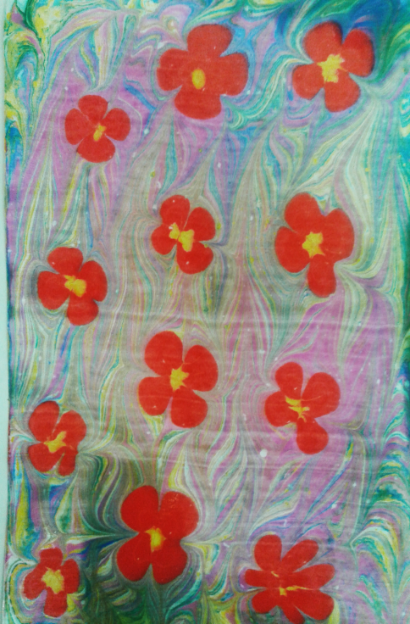
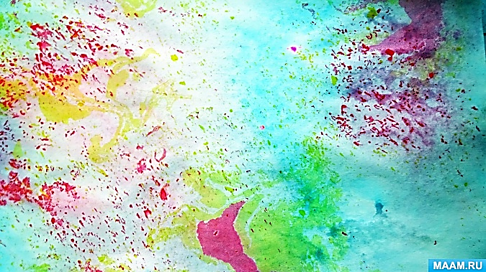

Slide 12
Занятия по рисованию — важная часть образовательной деятельности в дошкольном образовательном учреждении (ДОУ). Кроме того, это любимое времяпрепровождение многих воспитанников детского сада. Чтобы интерес ребят к творчеству не ослабевал, увлечённый своей работой педагог каждый раз старается придумать нечто особенное, внести в мир изобразительного искусства капельку волшебства.
Интересная идея — предложить детям создать оригинальные композиции в технике эбру, ведь это один из самых фантастических способов рисования. Результаты восхитительные, непредсказуемые и неповторимые!!! Детям очень нравится эта техника рисования –
полная свобода действий, воображения, фантазии.

Slide 13
Спасибо за внимание!!!
Желаем творческих успехов!!!

